Slide 1
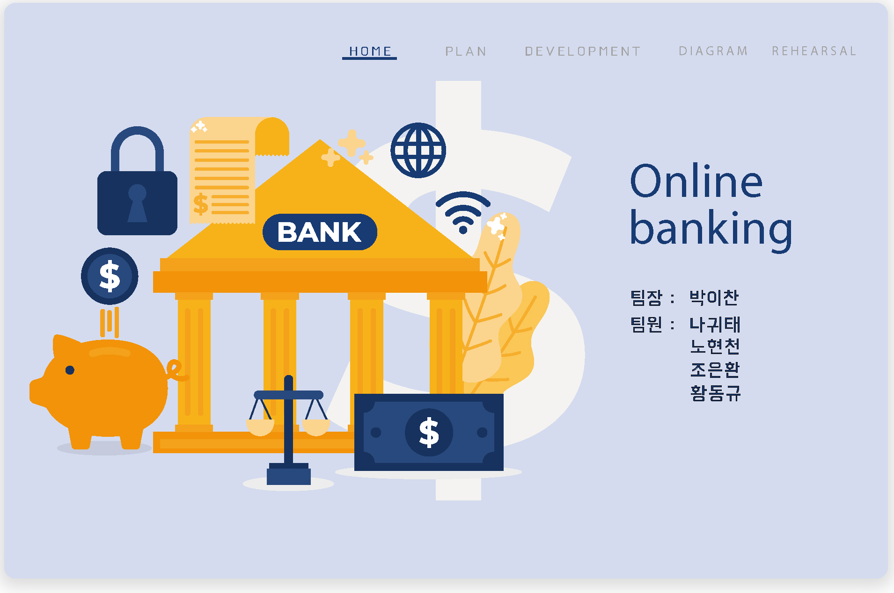

Slide 2

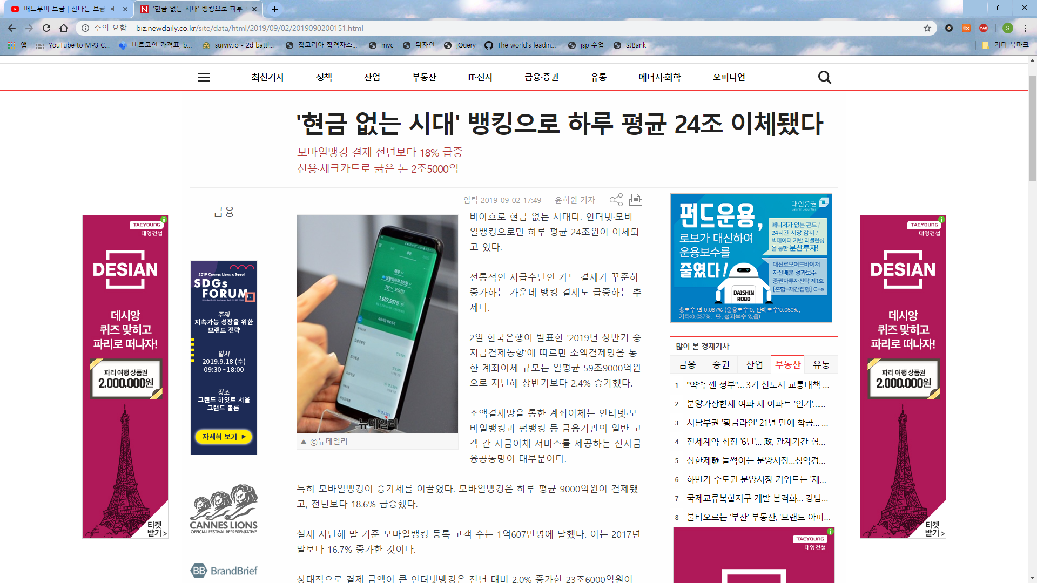
ㄴㅇㄹㄴㅇ
배경 및 선정 동기
인터넷 뱅킹의 사용량 증가
http://biz.newdaily.co.kr/site/data/html/2019/09/02/2019090200151.html

Slide 3
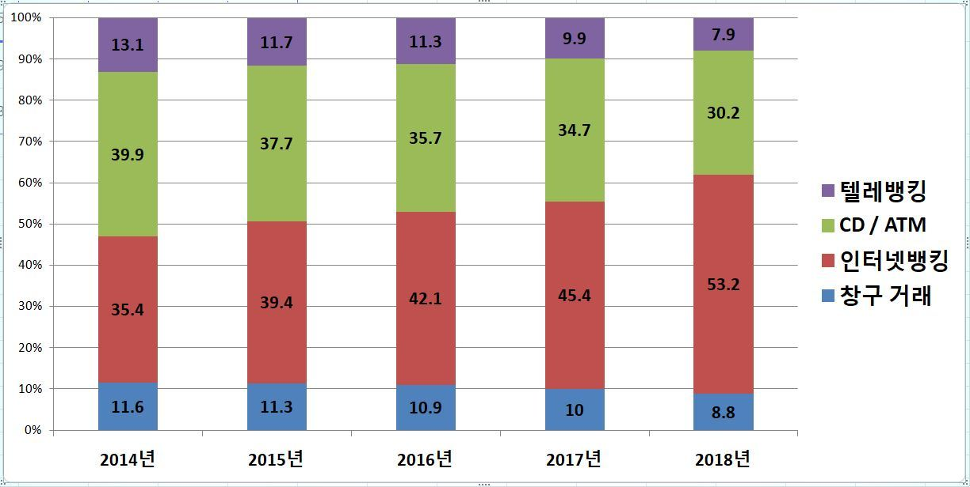
ㄴㅇㄹㄴㅇ
배경 및 선정 동기
2. ATM, 은행 지점 감소.
http://www.hani.co.kr/arti/economy/economy_general/909145.html

Slide 4
ㄴㅇㄹㄴㅇ
배경 및 선정 동기
기존 은행의 시간과 공간의 제약.(대기 시간,거리 등등)
2. 인터넷에서 간단히 1분만에 계좌 개설&업무 할 수 있는 환경.
3.다양한 인터넷 금융상품 (펀드,대출,ISA)

Slide 5
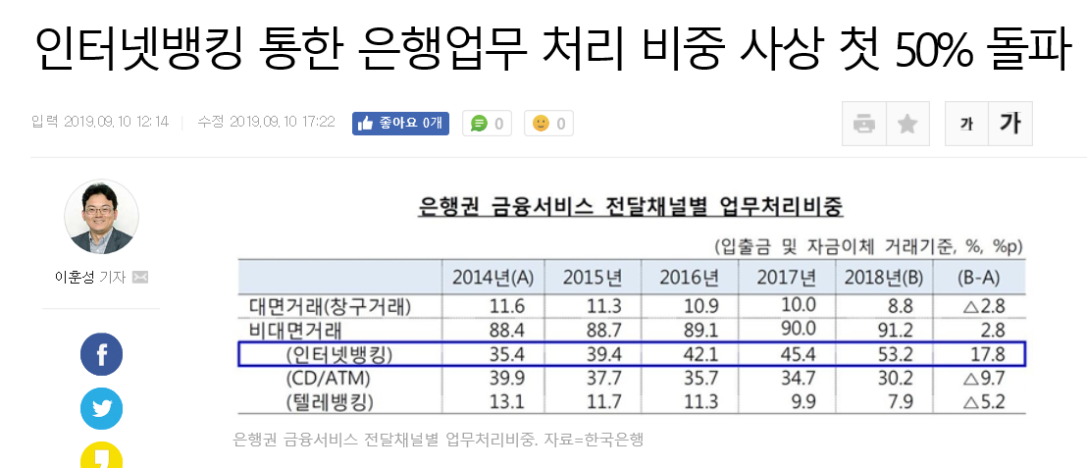
인터넷 뱅킹의 사용량이 증가 하지만 국내 이용할 수 있는 인터넷은행은 카카오뱅크와 k뱅크 단 두개이며 제공되는 금융상품들이 많지 않다.
팀이 개발하는 인터넷 뱅킹은 다양한 금융상품과 뱅킹서비스를 제공한다.
https://www.hankookilbo.com/News/Read/201909101226020539

Slide 6
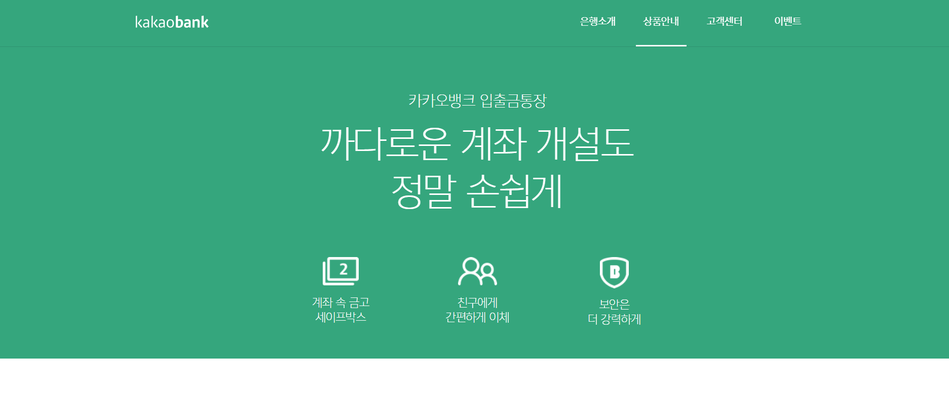
카카오뱅크는 web 이체, 대출등 모든 서비스를 이용할 수 없고 휴대폰 앱으로만 서비스를 이용할 수 있다.
팀의 은행은 web을 통해 모든 서비스를 이용할 수 있다.

Slide 7



강점(STRENGH) 1. 뛰어난 이자수익(특히 수수료 수익) 2. 우수한 자산 건전성 3. 고객의 높은 서비스 만족도

Slide 8

약점(WEAKNESS) 1. 신한카드의 이익 비중이 상대적으로 큰 부분을 차지 2. 소매금융에 비해 약한 기업 금융

Slide 9

위협(THREAT) 1. 금리 경쟁으로수익성 악화 2. 국내금융시장의 포화 및 타 금융업종과의 경쟁 3. 인터넷 은행의 등장

Slide 10

기회(OPPORTUNITY) 1. 리딩뱅크의 이미지 획득 2. 글로벌 금융기반 조성

Slide 11


강점(STRENGH) 1. 간편성&합리성
2. 카카오브랜드 이미지활용
3. 꾸준한 서비스의 개발과 협업
4.빅데이터 기술의 보유 및 활용 기술력

Slide 12
약점(WEAKNESS) 1. 비대면 채널의 한계로 성장제약
2. 일부 연령층의 사용 집중
3. 낮은 카카오 신용등급과 지분 보유상황
4. 낮은 고객대응 능력
5. 금융상품의 부재

Slide 13
위협(THREAT) 1. 글로벌 영업환경 약화
2. 초대형 투자은행 출현 현실화

Slide 14
기회(OPPORTUNITY) 1. 모바일 사업의 성장
2. 핀테크 사업의 호황
3. 4차 산업혁명과 빅데이터 중시

Slide 15

다
이름 | 장점 | 단점 | 비고
신한은행 | 다양한상품제공
카카오뱅크 |  | 모바일에서만 모든 기능 사용가능
다양한 상품 제공과 수익성이 높고 이용률이 증가하는 인터넷전문 뱅킹 개발

Slide 16
1. 조회 (계좌조회, 기타조회)
2. 이체 (자동이체,즉시이체,예약이체)
3. 금융상품 (예금/신탁,대출,펀드,ISA)
4. 뱅킹보안관리 (이용기기등록서비스,보안차단,지연이체)
5. 실시간 1:1 고객응대(고객센터)

Slide 17










간편PW
공과금
가시성
SJ은행
펀드
편의성
다양성
직관성
ISA
접근성
web
비대면

Slide 18

유형 | 우선순위 | 중요도 | 기능 | 상세
회원가입 |  |  | 등록 | 성명, 생년월일, 계좌번호 비밀번호, 비밀번호, 비밀번호 확인, 간편비밀번호, 전화번호, 이메일, 직업군, 주소, 우편번호를 입력해서 회원가입함
 |  |  | 아이디 유효성 | 영문자 + 숫자만 입력 가능하며 길이가 4자리 ~ 15자리만 가능함
 |  |  | 패스워드 유효성 | 영문자 + 숫자 + ‘”를 제외한 특수문자가 모두 포함된 길이가 6 ~ 15자리만 가능하며 숫자가 3회 이상 연속되지 않거나 ID가 3자리 이상 포함되지 않은 경우에만 패스워드 등록이 가능해야함
 |  |  | 계좌생성 | 가입 완료 시 자동으로 계좌 생성되어 등록 되어야함
 |  |  | 이메일 인증 | 이메일 등록 시 이메일 인증 후 등록 되어야함
 |  |  | 핸드폰 인증 | 핸드폰으로 실명 인증 후 가입이 가능해야 함

Slide 19
유형 | 우선순위 | 중요도 | 기능 | 상세
사용자 |  |  | 로그인 | ID가 DB에 존재하는 경우 PW를 확인하여 입력한 PW와 동일한 경우 로그인이 가능해야 함
 |  |  | 보안 | PW가 5회 이상 틀릴 경우 해당 ID는 비활성화 되며 계좌번호, 계좌비밀번호, 이메일, 핸드폰 인증 후 PW 재설정할 수 있어야함
 |  |  | ID찾기 | 성명, 생년월일, 계좌번호, 계좌 비밀번호 입력하여 일치하는 경우 ID를 찾을 수 있어야함
 |  |  | PW재설정 | 성명, 생년월일, 아이디, 계좌번호, 계좌비밀번호 비밀번호, 비밀번호 확인 입력 후 성명, 생년월일, 아이디, 계좌번호, 계좌비밀번호가 일치하는 경우 PW를 재설정 할 수 있어야함

Slide 20
유형 | 우선순위 | 중요도 | 기능 | 상세

Slide 21
 | 구분 | 서비스(메뉴) | 기능 | 우선순위 | 중요도 | 상세기능
회원 |  | 마이페이지 | 개인 정보 수정 및 탈퇴
 |  |  | 금융거래종합보고서 열람
 |  |  | 조회 내역 파일로 출력
 |  | 알림 | 설정에 따른 메일링 서비스

Slide 22
 | 구분 | 서비스(메뉴) | 기능 | 우선순위 | 중요도 | 상세기능
보안 |  | 인증장치 | 인증장치 발급 등록 사용
 |  | 분실 | 등록, 재발급
 |  | 잠금해제 | 계좌 잠금설정 해제신청
 |  | 휴면계좌 | 1년간 이력이 없을시 자동으로 휴면계정 전환
맴버쉽 |  | 포인트 | 거래마다 포인트 누적 포인트마다 등급적용 혜택

Slide 23
 | 구분 | 서비스(메뉴) | 기능 | 우선순위 | 중요도 | 상세기능
관리자 |  | 금융상품 | 등록,수정,삭제
 |  | 이력조회
 |  | 정산
 |  | 금융거래제한 리스트 | 등록,삭제
 |  | 멤버쉽 | 설정 변경

Slide 24
 | 구분 | 서비스(메뉴) | 기능 | 우선순위 | 중요도 | 상세기능
상품 |  |  | 약관동의 후 가입
 |  | 신용등급 | 이용내역에 따라 변동 등급에 따른 이용제한
 |  | 대출 | 상품,신용등급에 따른 대출한도 이자 적용 연체시 신용등급 하락
 |  | 펀드 | 일일 등락 적용 사용자 성향에 따른 상품 추천 및 위험도 고려 투자제한
 |  | 적금 | 매월 선택 상품에 따른 이자 지급
 |  | ISA | 소개,추천 , 일임형,신탁형

Slide 25
 | 구분 | 서비스(메뉴) | 기능 | 우선순위 | 중요도 | 상세기능
고객센터 |  | 공지사항 | 관리자 등록 수정
 |  | Q & A | 고객이 질문 관리자는 답변
 |  | FAQ | 관리자가 질답

Slide 26
 | 구분 | 서비스(메뉴) | 기능 | 우선순위 | 중요도 | 상세기능
기타 |  | 실시간상담 | 상담원과의 채팅
 |  | 운영시간 | 서비스별 별도의 운영시간

Slide 27
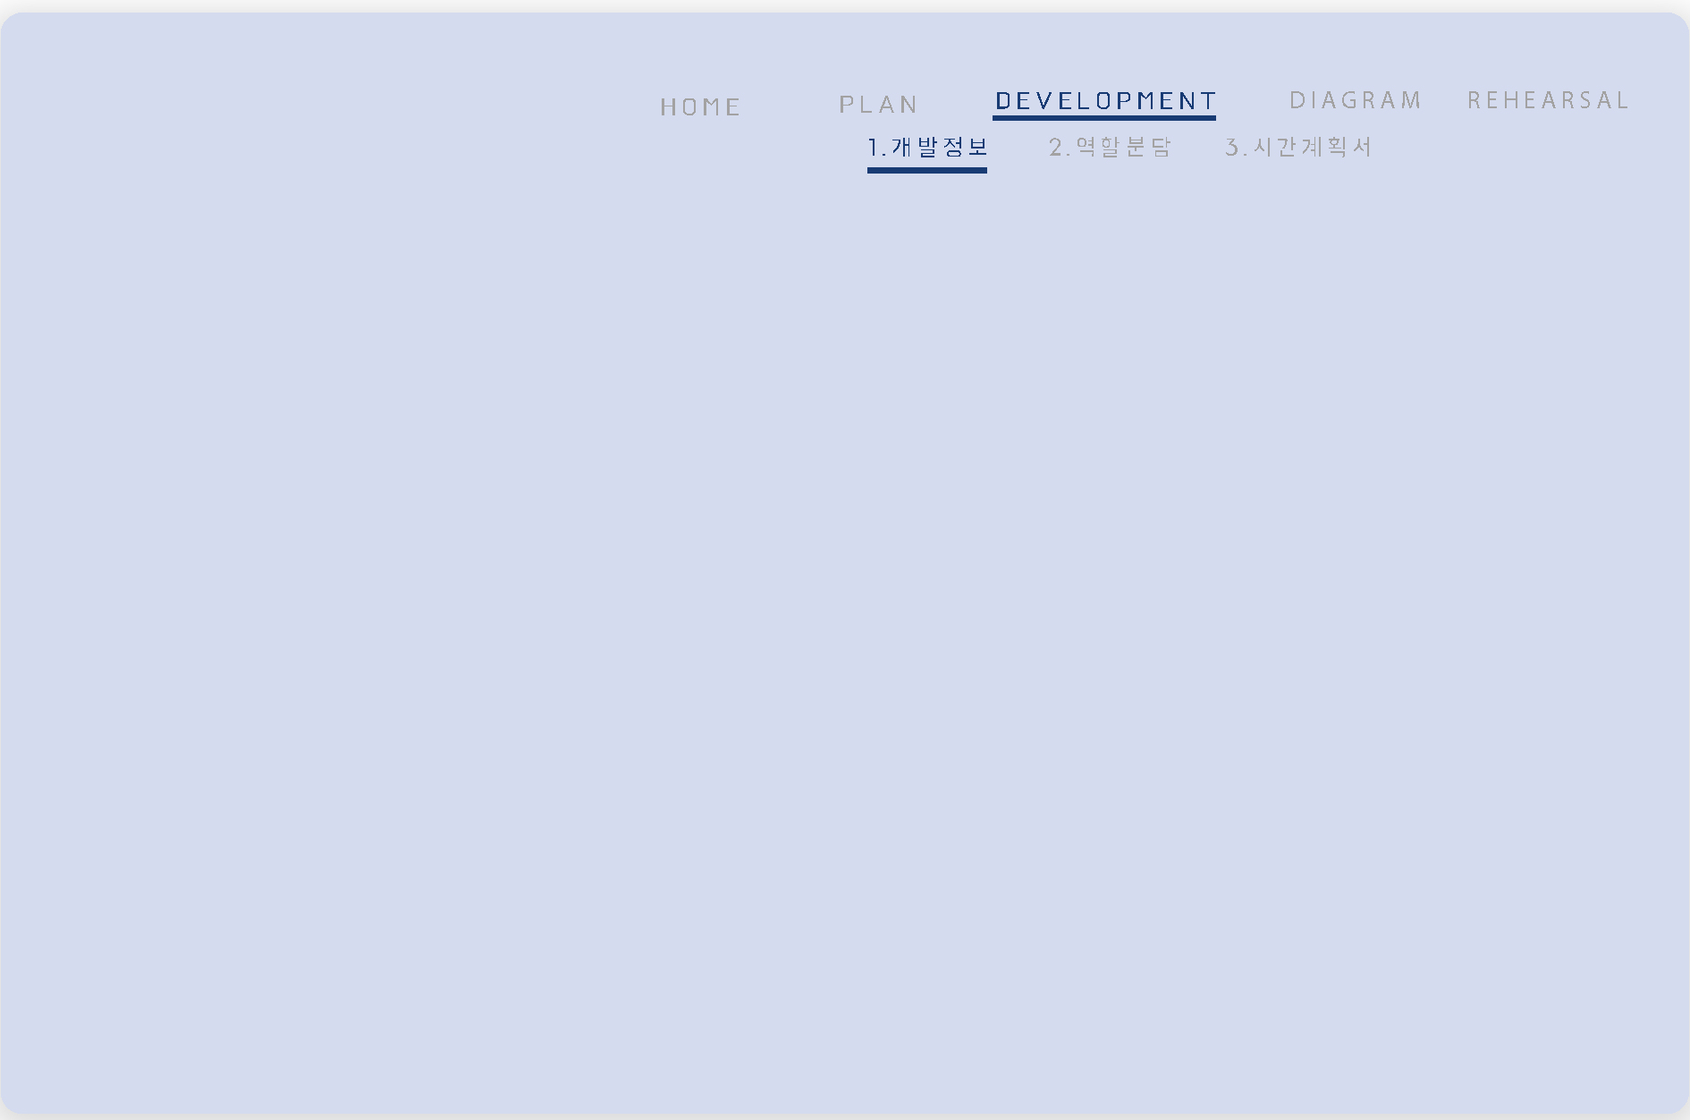







Slide 28







Slide 29


Slide 30
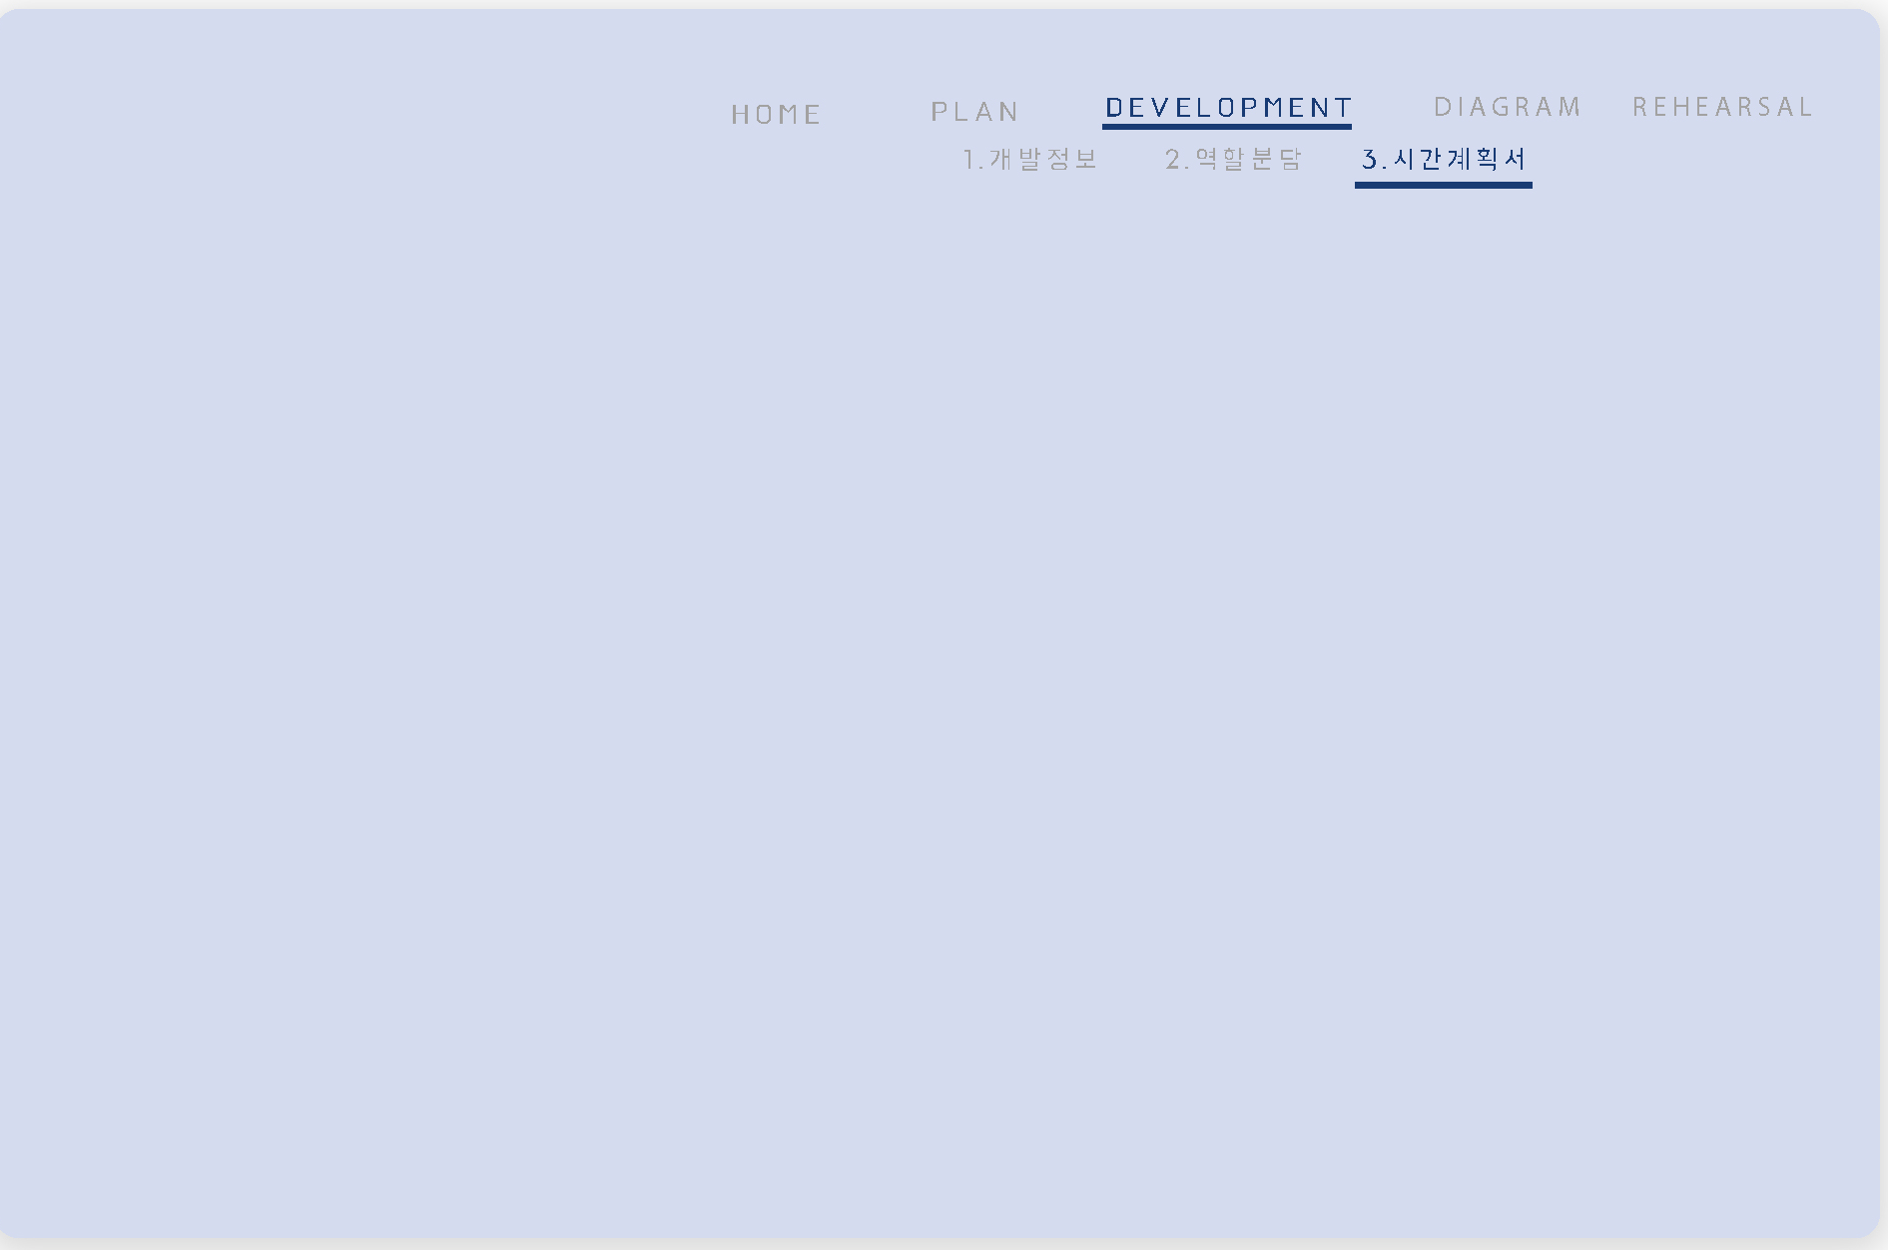
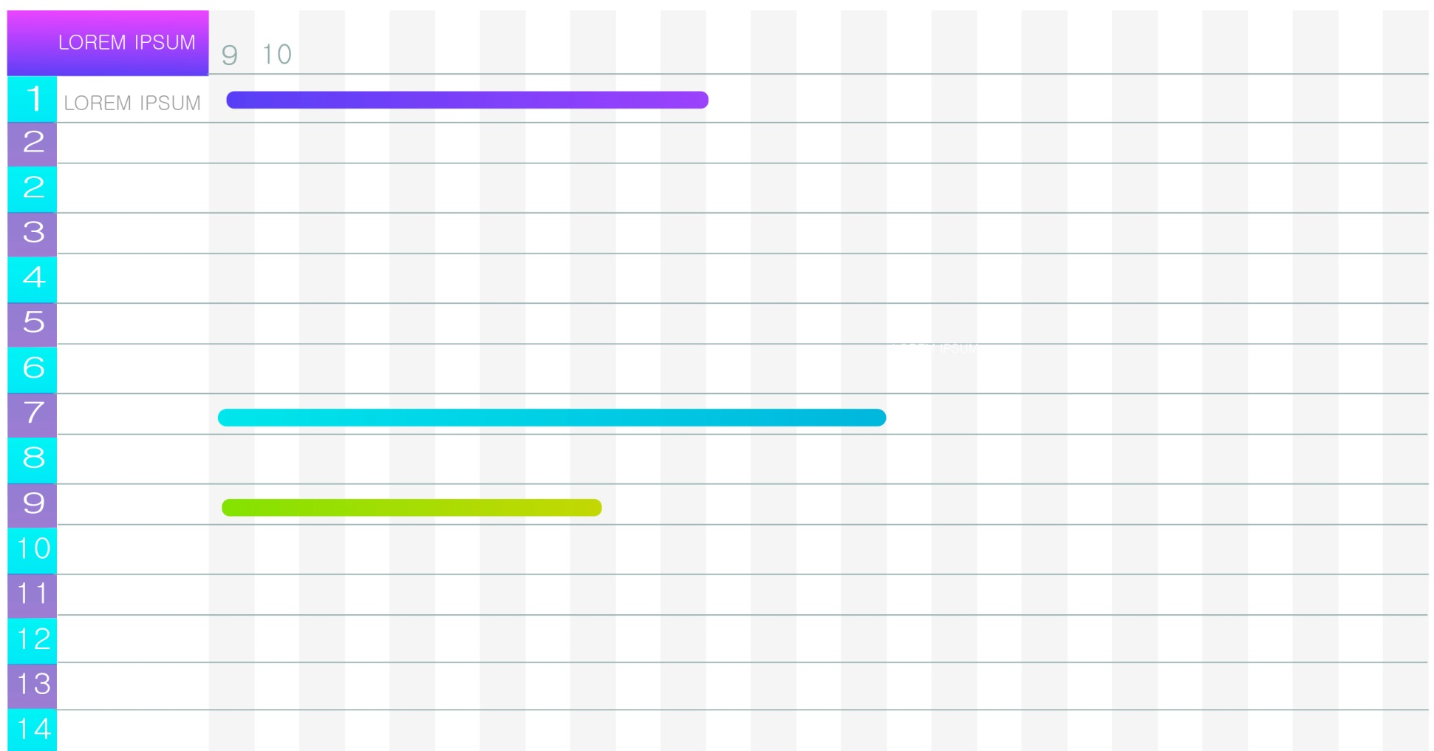

Slide 31

메뉴
항목소개
비회원
회원가입
개인정보입력

Slide 32
아이디
찾기
회원
비밀번호 찾기
로그인

Slide 33
조회 이체
예적금
조회
조회 이체
대출
이체하기
신청
이체
자동이체
변경
조회
이체결과
이체결과
조회
예약이체
조회

Slide 34
뱅킹
예금해지
예금 적금
만기 해지계좌 조회
출금 계좌 관리
계좌 관리
이체 한도
계좌 별명 관리
장기 미사용 제한 해제
거래중지계좌 해제

Slide 35
금융상품
입출금 통장
예금/적금
정기예금
상품선택
상품상세소개
적금
약관동의
본인인증
가입

Slide 36
금융상품
신용대출
대출
상품선택
상품상세소개
담보대출
약관동의
본인인증
가입

Slide 37
금융상품
국내펀드
펀드
상품선택
상품상세소개
해외펀드
약관동의
본인인증
가입

Slide 38
공과금
나의 공과금납부 조회/납부
납부내역 조회
공과금 납부
공과금
납부번호 조회
공과금예약납부 조회/취소
예약 납부 취소

Slide 39
공과금
지로요금 납부
지로(7자리)요금납부
지로납부
전기요금
요금납부
지로자동이체 신청/조회/해지
정보입력
약관동의
신청
검색/조회
정보확인 및 인증
해지

Slide 40
공과금
환경개선 부담금
납부
조회
세금
세외수입
납부
조회
상하수도 요금
납부
조회

Slide 41
공과금
특허수수료
납부
내역조회
국세
세금
관세
납부
내역조회
기타
교통범칙금
납부
내역조회
검찰벌과금
납부
내역조회

Slide 42
공과금
나의 공과금납부 조회/납부
납부내역 조회
공과금 납부
공과금
납부번호 조회
공과금예약납부 조회/취소
예약 납부 취소

Slide 43
공과금
지로요금 납부
지로(7자리)요금납부
지로납부
전기요금
요금납부
지로자동이체 신청/조회/해지
정보입력
약관동의
신청
검색/조회
정보확인 및 인증
해지

Slide 44
공과금
환경개선 부담금
납부
조회
세금
세외수입
납부
조회
상하수도 요금
납부
조회

Slide 45
공과금
특허수수료
납부
내역조회
국세
세금
관세
납부
내역조회
기타
교통범칙금
납부
내역조회
검찰벌과금
납부
내역조회

Slide 46
사용자관리
고객정보
조회/변경
추가인증
정보변경
정보확인 및 인증
처리완료
고객정보
관리
변경
등록
입금불능연락처 변경
조회
(은행)개인 (신용)정보수집 이용 제공 동의
동의/확인

Slide 47
사용자관리
마이메뉴 편집
순서 변경 / 저장
장기 미사용 정지 해제
정보 입력
보안인증
처리완료
인터넷
뱅킹 관리
이체한도 감액
정보 입력
정보확인 및 인증
처리완료
계좌정지 신청
계좌정지 신청/조회
계좌정지 조회

Slide 48
사용자관리
출금계좌 등록
출금계좌관리
출금계좌 삭제
계좌관리
계좌비밀
번호관리
계좌비밀번호 변경
정보확인
및 인증
처리완료
초기화
계좌순서변경
변경 확인

Slide 49
사용자관리
자주 쓰는
입금계좌관리
변경 확인
계좌관리
평생계좌전환서비스
정보 입력
및 인증
처리완료
약관동의
계좌별명관리
계좌별명 등록
수정/삭제

Slide 50
사용자관리
사고 조회
조회/확인
OTP
사고 신고
사고 신고
수표 조회
조회
자기앞수표
발행 수표 조회
사고 신고

Slide 51
인증센터
안내
관리
OTP 인증센터
발급신청
등록
인증센터
보안 게시판
보안센터
비밀번호 관리
안심이체계좌 등록 서비스
서비스
해외IP차단 서비스
지연이체 서비스

Slide 52
보안관리
이용기기등록
이용기기
등록서비스
별명선정
보안인증
등록완료
등록기기 조회/삭제
이용등록기기 해제
정보확인 및 인증
정보확인
처리 완료
신입급 계좌지정서비스
서비스안내
정보확인 및 인증
정보확인
처리 완료
서비스신청

Slide 53
보안관리
서비스안내
지연이체서비스
유의사항 확인
정보입력
서비스신청/변경
정보확인 및 인증
처리 완료

Slide 54
보안관리
해외 ip차단 신청
정보조회
보안차단/
알림 서비스
정보입력 및 인증
예외ip 로그인
알람서비스
서비스신청
해외ip로그인
알람서비스
처리완료

Slide 55
고객 센터
FAQ
고객상담
QNA
고객센터
사건
신고/해제

Slide 56
관리자
금융상품
등록
수정
삭제
금융거래제한 리스트
등록
관리자
삭제
설정
멤버쉽 등급
변경
이력조회
정산

Slide 57


Slide 58


Slide 59


